Slide 1
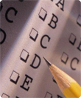
TEST ÇÖZME TEKNİKLERİ
Notes:
www.guzelogrenciler.com

Slide 2
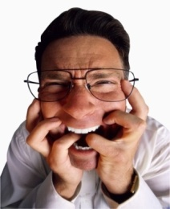
Sınavla İlgili Şikayetler
İLK DOĞRU GÖRDÜĞÜM CEVABI İŞARETLİYORUM, DİĞERLERİNE BAKMIYORUM.
UZUN SORULARI HİÇ OKUMUYORUM.
ÇOK TELAŞA KAPILIYORUM.

Slide 3
SINAVDA ÇÖZEMEDİĞİM SORU İLE KARŞILAŞINCA SİNİRLENİP SINAVA KÜSÜYORUM.
KİTAPÇIKTA İŞARETLEDİĞİM BÜTÜN SORULARI SINAVIN SONUNA DOĞRU, TOPLU OLARAK OPTİĞE GEÇİRİYORUM.

Slide 4
GENELDE DİKKATSİZLİKTEN DOLAYI ÇOK SORU KAÇIRIYORUM!
ZAMANI YETİŞTİREMİYORUM
SORULARA TAKILIP KALIYORUM
SINAV BİR AN ÖNCE BİTSİN İSTİYORUM, SIKILIYORUM.
OLUMSUZ SORU KÖKLERİNİ OLUMLU ANLIYORUM.

Slide 5

BU ŞİKAYETLERİN ÇOĞUNUN ALTINDA SINAVLA İLGİLİ YANLIŞ ALIŞKANLIKLAR YATMAKTADIR.
BU DURUMDAN KURTULMAK İSTİYORMUSUNUZ?

Slide 6
BİLGİ-YORUM-HIZ
BÜTÜN MESELE, ELİNİZDEKİ BİLGİYİ DOĞRU YORUMLAYARAK HANGİ SORUDA KULLANACAĞINIZI BİLMEKTE VE HIZLI OLMAKTA.

Slide 7

Test çözmede 3 unsur önemlidir.
BİLGİ:öğrenme ile kazanılır.Tekrar ile pekiştirilir. Test çözme tekniğini kullanmanın temelini teşkil eder.
YORUM: öğrenilen ve tekrar ile pekiştirilen bilgi ile ilgili düşünce geliştirme veya bilgiye farklı açılardan bakabilme gücünü ifade eder. Test çözme tekniğinin geliştirilmesini sağlar.
HIZ: kazanılan bilgiye ve elde edinilen yorum gücüne zaman kısıtlaması içinde çözülmesidir. Hız, test çözerken zamanı etkin bir biçimde kullanmamıza yardım eder.

Slide 8
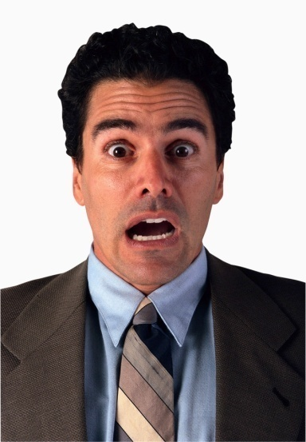
ÖNYARGILARDAN KURTULUN
Bu konuları anlayamıyorum , aptal olmalıyım.
Ben zaten bu konuları anlamıyorum.
Biliyorum bu sınavda başarılı olamayacağım.

Slide 9

Kişinin Önündeki En Büyük Engel KENDİSİDİR

Slide 10
Sınavlar ile ilgili olumsuz düşünceler ve başaramayacağına dair inançlar aşılması zor olan en büyük engel ve geçilmesi güç olan en büyük rakiptir.
Bu yüzden başaramayacağınıza dair inançlarınız varsa hemen bunlardan kurtulun.

Slide 11
DEMİRYOLU İŞÇİSİ
Nick adında bir demiryolu işçisinin öyküsü bu. Nick
güçlü, sağlıklı bir demiryolu işçisi. Arkadaşlarıyla ilişki
si iyi ve işini iyi yapan güvenilir bir insan. Ne var ki ,
kötümser birisi, her şeyin kötüsünü beler ve başına hep
kötü şeylerin geleceğine inandırır kendisini.
Bir yaz günü tren işçileri, ustabaşının doğum günü
nedeniyle bir saat önceden bırakırlar çalışmayı. Tamir
için gelmiş olan bir soğutucu vagonunun içine girer
Nick, yanlışlıkla içerden kapatır kapıyı, kendini soğutu
cu vagona kilitler. Diğer işçiler Nick’in kendilerinden
önce çıktığını düşünürler. Nick kapıyı tekmeler, bağırır,
ama kimse duymaz, duyanlar da bu tür seslerin sürekli
geldiği bir ortamda çalıştıkları için kulak asmazlar bu
gürültülere….

Slide 12
Nick burada donarak öleceğinden korkmaya başlar ve
buna inandırır kendini. Eğer buradan çıkamazsam
kaskatı donacağım diye düşünmeye başlar. İçeride yarı
sı yırtılmış bir karton kutunun içine girer, titremeye
başlar. Eline geçirdiği bir kağıda karısına ve ailesine
son düşüncelerini içeren bir mektup yazar: Çok soğuk,
bedenim hissizleşmeye başladı. Bir uyusam! Bunlar
onun son sözlerim olabilir.
Ertesi gün soğutucu vagonun kapısını açan işçiler,
Nick’in donmuş bedenini bulurlar. Üzerinde yapılan
otopsi , onun donarak öldüğünü göstermektedir.
Fakat bu olayı olağanüstü yapan,soğutucu vagonun
soğutma motorunun bozuk ve çalışmıyor olmasıdır.
vagonun içindeki ısı 18 derecedir ve vagonda bol hava
vardır.
Nick kendini orada donarak öleceğine öylesine
inandırmıştır ki bu inancı kendini gerçekleştiren bir
kehanet olmuştur.

Slide 13

SONUÇ
İNANÇLARIMIZ SONUCU
ETKİLER
BAŞARACAĞINIZA İNANMIYORSANIZ
BAŞARAMAZSINIZ
O HALDE;
BAŞARMAK İÇİN
İNANMALISINIZ

Slide 14
Öğrenmiş çaresizlik nedir?
Öğrenilmiş çaresizlik, kişinin herhangi bir durumda çok sayıda başarısızlığa uğrayarak, bir şey yapsa da hiçbir şeyin değişmeyeceğini, olayların kendi kontrolünde olmadığını, o konuda bir daha asla başarıya ulaşamayacağını
düşünüp bir daha deneme cesaretini kaybetmesidir.

Slide 15
Öğrenilmiş çaresizlik hepimizin içinde az ya da çok vardır.
Hepimiz bir şeyleri defalarca deniyor, yanılıyor, başaramıyoruz.
Sonra bir daha yanılmamak için denemiyoruz. Bu sırada şartlar değişiyor,
eğer denersek başarılı olabileceğimiz bir hale geliyor ama biz ezberlediğimiz
gibi yaşamaya devam ediyoruz. Arazi değişiyor ama bizim zihin haritamız
değişmiyor. Böylece başarısızlığı öğrenmiş oluyoruz

Slide 16
Öğrenilmiş başarısızlık: Kaybetmeyi nasıl öğreniriz?

Slide 17
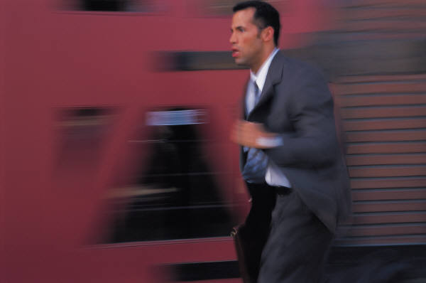
Sorulara önyargılı yaklaşmamalısınız.
"Bu soru zor yapamam,
bu soru kolay cevap x şıkkı" gibi zaman
kazanmaya yönelik aceleci davranışlar,
kazanmak yerine kaybettirir.

Slide 18
TEOG SORULARININ ZORLUK DERECELERİ
SORUNUN NİTELİĞİ | ZORLUK DERECESİ
ÇOK KOLAY | %10
KOLAY | %20
NORMAL | %40
ZOR | %20
ÇOK ZOR | %10

Slide 19
TEST İÇERİSİNDEKİ SORULARIN ZORLUK DÜZEYLERİ BİRBİRİNDEN FARKLIDIR.
ANCAK ZOR SORULARA FAZLA PUAN VERİLMEZ.
BİR TESTİN %70’İNİ OLUŞTURAN KOLAY VE NORMAL ZORLUKTAKİ SORULARI RAHATLIKLA ÇÖZEBİLİRSİNİZ.

Slide 20
TURLU SORU ÇÖZME YÖNTEMİ NEDİR
Önce bildiğiniz soruları
yapıp bilmediklerinizi
sonraya bırakma
yöntemidir.

Slide 21

Bu yöntem testteki her soruyu incelemenize yardımcı olur.
Cevaplandırılmayan soruları soru kitapçığında bir işaret veya simge ile belirlemek o soruların ikinci turda daha kolay bulunmasını sağlar.

Slide 22


TURLAMA TEKNİĞİNİ KULLANIRKEN ZOR SORULARI İKİNCİ TURA BIRAKIN. YANİ BİR SORU ÜZERİNDE İNATLA SAVAŞMAYIN.
TURLAMA TEKNİĞİ HATA ORANINIZI AZALTIRKEN, ZAMANI DAHA İYİ KULLANMANIZA YARDIMCI OLUR.

Slide 23
doğru olabilecek şıkları ikiye indirdiyseniz, iki şıktan doğruluğuna ilk önce karar verdiğiniz şıkkı işaretleyebilirsiniz. Bu durumda cevabın %50’lik bir doğru çıkma ihtimali var.

Slide 24
Soru kökünün veya soru metninin uzun oluşu sizin için daha fazla ipucu anlamına gelir. Bu nedenle uzun metinli sorular daha kolay çözülebilen sorular olarak algılanmalıdır.

Slide 25

SORU ÇÖZERKEN DİKKAT EDİLMESİ GEREKENLER

Slide 26
Soruda sizden ne isteniyorsa onu düşünmelisiniz.
Bazı sorular size kolay gelir ve cevabın böyle bir şık olamayacağını düşünürsünüz.
Oysa bazen böyle kolay sorular sormak da bu işin tekniğinin bir parçasıdır.

Slide 27
Ön yargılardan kaçınmamız gerekir.
Soru bizden ne istiyorsa sadece onu düşünmek ve her soruyu kendi mantığı içerisinde ele almalıyız.

Slide 28

Çeldiricilere Dikkat
Bütün şıkları okuduktan sonra cevaba karar verin. Sizden kimi zaman “doğru” cevap değil,“en doğru” cevap istenir.

Slide 29
Unutmayın ki matematik sorularındaki şıklar, rastgele cevaplar değil, işlem hatalarına göre hesaplanmış cevaplardır. Bulduğunuz sonucun şıklarda olması onun doğru olduğu anlamına gelmez.

Slide 30

Anlamadığın her soruya “bu
soru yanlış” demek çözüm
değildir.
Görevin;
“yanlış soruları” değil “doğru cevapları” bulmak.

Slide 31

Paragraf tipli sorularda genellikle paragraftan önce soru kökünün okunması paragrafın ikinci kez okunması zorunluluğunu önler.
Soru kökünü okuyan zihin paragrafı okurken cevabı bulma eğiliminde olur.

Slide 32

Öncelikle sorunun okunup anlaşılması daha sonra cevabın düşünülmesi gerekir.
Kesinlikle soruyu okurken cevabı düşünmeyin. Her iki durumun bir birinden ayrılması gerekmektedir.

Slide 33
Oku
Anla
3’lü AŞAMA
Uygula

Slide 34
Test çözerken sorunun doğru cevabını bulmak kadar önemli bir diğer olay da cevap olamayacak şıkların tespit edilmesidir. Yanlış şıkları elemek doğru cevabı bulmanızı kolaylaştırır.

Slide 35
Şayet 4 seçenekten 3’ünün kesin yanlış olduğunu biliyorsanız, cevabı bilmeseniz de geriye kalan seçenek doğru cevaptır.

Slide 36
Soru içinde geçen ipuçlarından yararlanmayı bilin. Bunlar; altı çizili, koyu puntoyla yazılmış, "tırnak içinde," değildir, olamaz, her zaman, hiç bir zaman, bütün, zaman zaman, yoktur, vardır, birbirinden farklı, birbirine benzer, eşdeğer, birden fazla, ayrı ayrı, iç içe, yan yana , ikisi bir arada, ana düşünce , yan düşünce, benzer düşünce , asla, genellikle, çoğu,vb. ipuçlarıdır.

Slide 37
Soruları okurken hızınız kesecek olan dudak kıpırdatarak okumaktan uzak durun. Çünkü bu durum hızınızı kesecektir.

Slide 38

Her kelimenin altını çizmeyin. Bu size zaman kaybettirir.
Sadece soru köklerinin ve önemli gördüğünüz diğer ipuçlarının altını çiziniz.

Slide 39
TEST ÇÖZERKEN KODLAMA KONUSUNDA DİKKAT EDİLECEK HUSUSLAR

Slide 40
Soruyu kitapçık üzerinde çözmüş olmak o soruyla olan işinizin bittiği anlamına gelmez.
Soruyu doğru çözmek kadar optik forma doğru kodlamak da önemlidir.

Slide 41

Kodlama her sayfadan sonra yapılmalıdır. Kodlama için geçen süre bir ölçüde dinlenme sürenizdir. Bilinç dışı bir şekilde zihniniz başka bir soruya geçmenin hazırlığını yapar. Dolu bir cevap kağıdı da kendinize olan güveninizi arttırır.

Slide 42
Zaman kazanacağım diye kodlamayı sona bırakmak sınav sonrası yorgunluk ve dikkat dağılmasının fazlalığı sebebiyle hatalı veya eksik kodlama riskini artırır, kaydırma yapmanıza yol açar. Her yıl %0,5 adayın kaydırma hataları nedeniyle mağdur olduğunu unutmayınız.

Slide 43
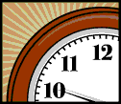
TEST ÇÖZERKEN ZAMANLAMA KONUSUNDA DİKKAT EDİLECEK HUSUSLAR

Slide 44
Testi iyi çözmek için sadece doğruları bilmek yeterli değildir. Verilen zaman dilimi içinde bu doğruları bulmanız gerekir.

Slide 45

Zamanlama için şimdiye kadar anlatılan test çözme tekniklerine dikkat edin.
Sesli okuma, dudak kıpırdatma, her kelimenin altını çizme gibi zaman kaybettirici alışkanlıkları terkedin.

Slide 46
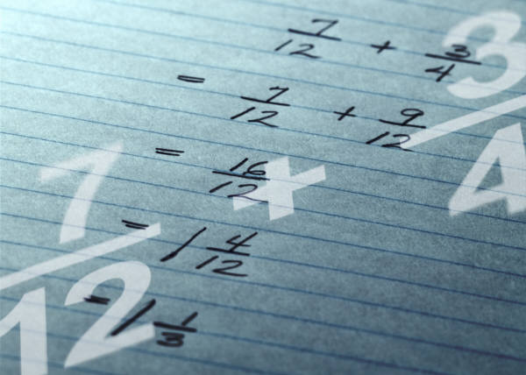
Çok soru çözmeliyiz. Bir günde çözeceğimiz soru sayısını belirleyip her 15 günde bir bu soru sayısını arttırmalıyız. Günlük 30 soruyla başladığımızı düşünecek olursak, her hafta 5-10 soru arttırabiliriz.

Slide 47
TESTTE BAŞARI İÇİN
Çalışmalarınızı yakından takip etmeli,
Etkin çalışma becerileri kazanmalı (etkin dinleme, etkin okuma)
Belleğinizi güçlendirmeli (öğrendiklerinizi hayatınızla bağdaştırmaya çalışın)
Testin iyi bir öğrenme süreci olduğunu kabul etmeli
Olumlu ve düzenli olmalısınız.

Slide 48
1- Yeni konularla ilgili test çözerken kolaydan zora doğru bir yol izlenmelidir.
2- Öğrenilen her konu ile ilgili yeterince soru çözülmelidir.
3- Mümkün olduğunca farklı kaynaklardan yararlanılmalıdır fakat amaca hitap etmeyen soru kaynakları boşa zaman harcanmasına ve yanlış yönde çalışma yapmaya yol açabilir.
4- Bütün çalışmalarda resmi süre olan bir dakikaya bağlı kalınarak soru çözülmelidir.
5- Soru kökleri çok iyi okunmalı soruda ne istendiği çok iyi anlaşılmalıdır.

Slide 49
6- Soru anlaşılmadan şıklara geçilmemelidir.
7- Soru kökleri okunurken olumlu ve olumsuz yönlerine dikkat edilmelidir.
8- Eleme yapılan şıklar arasında ilk akla gelen şıkkın doğru olma olasılığı yüksektir.

Slide 50
9- Bazen 3 yanlışı bulmak bir doğruyu bulmaktan daha kolaydır. Yanlış şıkları eleyerek doğru cevaba ulaşabilirsiniz.
10- Soru kökü dikkatli okunmalı,
11- Test çözerken cevap şıklarında kendi görüşünüzü değil soruda istenilen doğru cevabı bulmanız gerektiğini unutmayınız.
12- Soru kökünü yarım okuyup şıklara kesinlikle geçmeyin. Soru basit de olsa yanlış cevabı verebilirsiniz.
13- Bütün şıkları okumadan cevabı işaretlemeyin. Daha doğru bir cevap diğer şıklarda olabilir.

Slide 51
14- Yorulduğunuzu hissettiğiniz anlarda kısa molalar verin. Mümkünse bu molaları bölümler arasında kullanın.
15- Hızınızı belirli aralıklarda kontrol edin. Planladığınız süreyi kontrol ederek izleyin.
16- Çözdüğünüz her testte kaydırma, kodlama veya yanlış cevabı işaretleme gibi klasik hataları yapmamaya özen gösterin.

Slide 52
17- Test çözmeye önyargısız, moral gücü yüksek ve kendinize güven duygusu ile başlarsanız, rakiplerinize göre bir adım öndesiniz demektir.
18- Paragraf sorularında ilk önce soru kökünü daha sonra paragrafı okuyun. Bu size parçada ne arayacağınız konusunda avantaj sağlar.
19- Sınavı , kesinlikle süre dolmadan terketmeyin. Son dakikaya kadar süreyi kullanın.
20- Karşılaştığınız zor sorularla inatlaşıp zaman kaybetmeyin. Çünkü zor soruyu yapan değil çok soruyu yapan sınavı kazanır.
21- Her testte cevaplayamayacağınız sorular çıkacaktır. Moralinizi bozmayın.

Slide 53
22- Her denemenin sonunda doğru, yanlış ve boş sorularınızı kontrol edin. Yanlış işaretlenen ve boş bırakılan soruları inceleyip kontrol edin. Aynı hata ve eksiklerle sınavlara girmeye devam ederseniz aynı sonuçları almaya devam edersiniz.
23- Test hızınızı konu tekrarıyla değil, soru çözerek arttırabilirsiniz. Hazırlık döneminde çok sayıda soru çözmeye gayret edin.
24- Test çözerken ezberden kaçının. Soruları anlayarak ve yorumlayarak çözmeye çalışın.

Slide 54
24- Hazırladığınız programa uyduğunuz taktirde kendinize kesinlikle güvenin. Çünkü,sınavda ölçülmeye çalışılan bilgi düzeyinizi en verimli şekilde kullanabilmeniz için kendinize güven duymanız, rahat hissetmeniz ve zihninizin açık olması son derece önemlidir.
25- Soru çözümünden sonra yanlış yaptığınız, boş bıraktığınız soruları inceleyerek hatanın bilgi eksikliğinden mi, yanlış bilgiden mi yoksa dikkatsizlikten mi kaynaklandığını tespit ederek çalışmalarınıza yön veriniz.

Slide 55
26- Paragraf sorularını iki açıdan değerlendirebiliriz:
cevabı paragrafta bulunan sorular; en kolay soru tipidir. Paragraf dikkatle incelendiğinde çözülmemesi imkansız denilebilir.
b) Sadece ön bilgi amacıyla verilip bizlerden yorum istenen sorular; bu sorularda paragrafla seçenek arasında bağlantı kurulması gerekmekte ve yorum gücümüz zorlanmaktadır

Slide 56

TEST ÇÖZME TEKNİKLERİ size bir slaytla öğretilemez. Bu, bol bol soru çözerek kendi kendinize öğreneceğiniz bir durumdur.

Slide 57
UNUTMAYIN!!
TEOG Sınavına kadar son yıllarda çıkmış olan soruların en az iki defa çözülmesi gerekmektedir.

Slide 58
Hepinize başarılar
diliyoruz.

